Slide 1
Avoimet oppimateriaalit
Vinkkejä opettajille ja opiskelijoille
Tampereen yliopiston kirjasto
5.3.2024
Kati Syvälahti ja Johanna Löhönen

Slide 2
Open Education Week 2024
Open Education Global järjestää joka vuosi maaliskuussa kansainvälisen tapahtuman Open Education Week.
Sen tavoitteena on lisätä tietoisuutta ja juhlistaa avoimen oppimisen vaikutusta opetukseen ja maailmanlaajuisesti.
Open Education Weekin aikana järjestetään verkossa ja paikallisesti tapahtumia, kuten työpajoja tai webinaareja
Open Education Week on järjestetty vuodesta 2013
https://oeweek.oeglobal.org/

Slide 3
Sisältö
Käsitteet: avoin opetus ja avoimet oppimateriaalit
Miksi kannattaa jakaa oppimateriaalit avoimesti?
Miten jaan omaa aineistoa?
Mistä löytyy avoimia oppimateriaaleja?
Kirjaston palvelut
Kuva: Essi Kannelkoski

Slide 4
Opetuksen ja oppimisen avoimuus
avoimen opetuksen (open education)
tavoitteena on antaa kaikille oppijoille ympäri maailmaa mahdollisuus korkealaatuiseen ja elinikäiseen oppimiseen (UNESCO, 2019)
keskeisiä käsitteitä:
avoimet oppimateriaalit
(open educational resources)
avoimet opetuskäytännöt (open educational practices)
Opetuksen avoimuus on osa avointa tiedettä.
Kuvan lähde: ACRL Keeping Up With Open Science

Slide 5
Avoimet oppimateriaalit
Open educational resources (OER)
maksuttomaan käyttöön vapaasti tai vähin rajoituksin annettuja digitaalisista opetus-, oppi- ja tutkimusmateriaaleja
esimerkiksi kokonaisia kursseja, kurssikirjoja, artikkeleita, videoita, testejä, tietokoneohjelmistoja
opetuksessa opetusaineistot eivät ole vain opettajan jakamia valmiita materiaaleja, vaan kursseilla opiskelijat tuottavat kurssitöitä
avoimien oppimateriaalien julkaisemisessa käytetään avoimia lisenssejä (Creative Commons –lisenssit)
(Amaral, 2018; Blessinger & Bliss, 2016; DeRosa & Robinson, 2015; Inamorato dos Santos ym., 2016; Jhangiani & Green, 2018)

Slide 6
Avoimet opetuskäytännöt
“Open education is not limited to just open educational resources. It also draws upon open technologies that facilitate collaborative, flexible learning and the open sharing of teaching practices that empower educators to benefit from the best ideas of their colleagues. It may also grow to include new approaches to assessment, accreditation and collaborative learning." The Cape Town Open Education Declaration. (2007). Cape Town, South Africa. Saatavilla http://www.capetowndeclaration.org/
opetuksen avoimuus ei rajoitu vain avoimiin oppimateriaaleihin
opetuskäytäntöjen avoin jakaminen (esim. opetussuunnitelmat, osaamistavoitteet, arviointimenetelmät)
oppijakeskeisyyteen ja vertaisoppimiseen pohjautuvat pedagogiset menetelmät
linjakas opetus tukee opiskelijoiden syvällistä oppimista (Biggs, 2003; Löfström, Kanerva, Tuuttila, Lehtinen & Nevgi, 2006)
oppimateriaalien avoimuus on yksi osa opetuksen avoimuutta
Opetuksen avoimuus - pedagogiikka keskiössä

Slide 7
Oppimateriaalien avoimuus
RETAIN
Oikeus säilyttää kopioita oppimateriaalista.
REUSE
Oikeus uudelleenkäyttää oppimateriaalia
REVISE
Oikeus muuttaa oppimateriaalia (esim. kääntää sisältö toiselle kielelle).
REMIX
Oikeus luoda uutta oppimateriaalia yhdistämällä
REDISTRIBUTE
Oikeus jakaa kopioita alkuperäisestä oppimateriaalista, omista versioista ja yhdistelmistä.

Slide 8
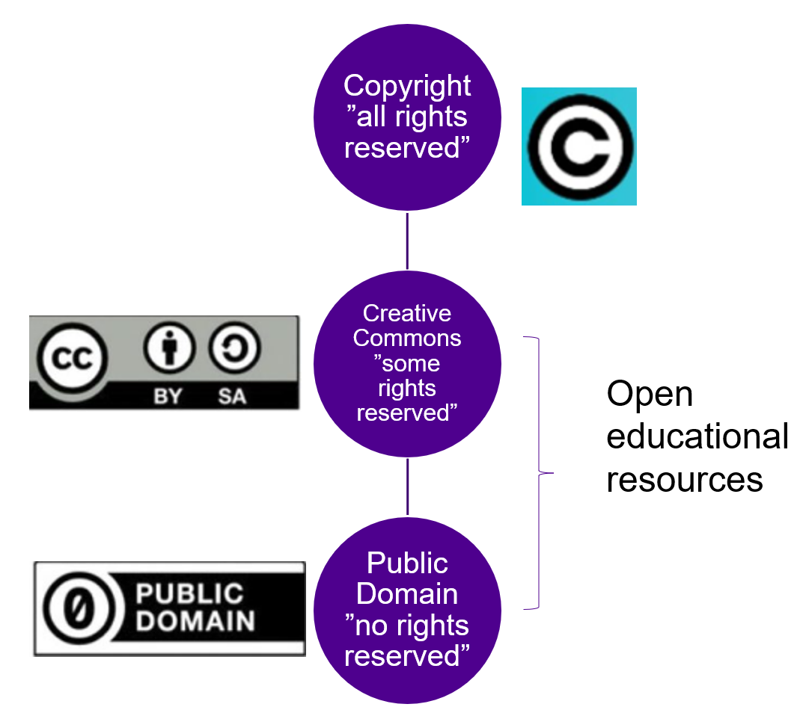
Oppimateriaalien avoimuus
Free
No cost
Open
No cost
Retain, Reuse
Revise, Remix
Redistribute
(Kuvat muokattu) Lähde: Mira Buist-Zhuk, IFLA 2022 presentation Library of the future is Open
https://www.ifla.org/events/oer-and-collection-development-webinar/

Slide 9
Käyttöehdot
Lisätietoa aiheesta:
https://creativecommons.fi/
ja
Avoimet lisenssit oppimateriaalikäytössä
Creative Commons avoin lisenssi eli käyttölupa
kun jaat materiaaliasi tai hyödynnät muiden jakamia aineistoja
avoin lisensointi ei tarkoita tekijänoikeuksista luopumista, vaan se on tapa antaa muille käyttöoikeuksia teokseensa

Slide 10
Sipulimalli havainnollistaa työkaluvaihtoehtoja ja niiden roolia Tampereen korkeakouluyhteisössä
Opetusta ja oppimista tukevia digityökaluja mm. Avointen oppimateriaalien kirjasto

Slide 11
Miksi?
Kurssimateriaalien saatavuus
Oppimateriaalinen monikäyttöisyys, jatkokehittäminen, jakaminen
Oman osaaminen kehittäminen
Vastavuoroisuuden periaate, yhteistyömahdollisuudet, verkostoituminen, työn tehostaminen
Yhteiskunnallinen vuorovaikutus

Slide 12
Miksi?
Opettajien osaaminen saa näkyvyyttä ja vaikuttavuutta – oma osaaminen esille, meritoituminen:
Esim. TENKn ansioluettelomalli
Opetusportfolio
TUNICRIS
Tutkijaprofiilit (esim. ORCID-tutkijatunniste, Tiedejatutkimus.fi – Tutkijan tiedot -työkalu)
Oppimisen avoimuuden suosituksia 2021: Suositus meritoitumiselle oppimisen ja oppimateriaalien avoimuudesta
Notes:
Oppimisen ja oppimateriaalien avoimuuden meriitit voidaan jakaa
avoimiin oppimateriaaleihin,
avointa oppimista koskeviin tutkimustuotoksiin,
täysin avoimiin kursseihin ja luentoihin sekä
avoimeen oppimiseen liittyvään toimintaan.

Slide 13
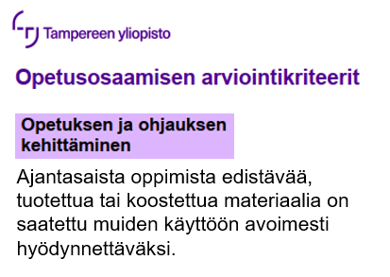
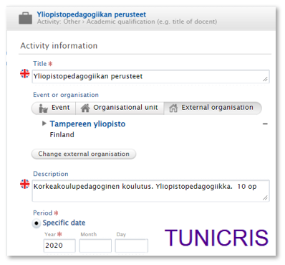
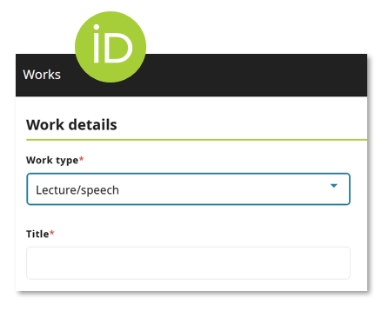
TENK- tutkijan ansioluettelomalli
TUNICRIS
ORCID
Opetusosaamisen arviointi

Slide 14
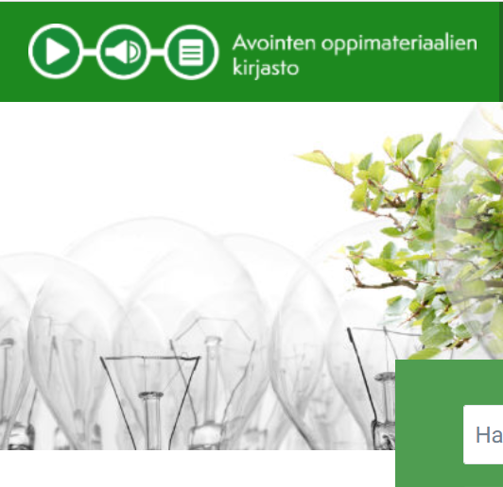
Miten?
Tallenna oppimateriaalisi kansalliseen aoe.fi –kirjastoon
Sisältö kaikkien käytettävissä ilman kirjautumista
Kun kirjaudut, voit:
tallentaa oppimateriaalejasi
luoda kuratoituja kokoelmia itselle ja muille
arvioida muiden opetusmateriaaleja ja vinkata muita niiden sopivasta käytöstä
Materiaaleja yht.: 3156 (5.3.2024)
Tallentamisen ohjevideo ​

Slide 15
Avointen oppimateriaalien kirjasto aoe.fi
Ylläpito, kehitys:
aoe.fi-palvelun omistaja on Opetushallitus, joka kehittää palvelua yhdessä yhteistyökumppaneiden kanssa mm. CSC (Centre for Scientific Computing) eli Tieteen tietotekniikan keskus.
rahoitus: Opetus- ja kulttuuriministeriö
Kuka voi tallentaa: Yksittäiset opettajat, organisaatiot ja hankkeet
kirjaudutaan Haka-, suomi.fi- tai MPASSid-tunnuksilla
Mitä voi tallentaa: Opetukseen, kasvatukseen ja oppimiseen kohdennettuja digitaalisia materiaaleja kaikilta koulutusasteilta.
kurssit, oppaat, ohjeet, videot, infograafit jne.
tiedostona tai linkkinä
käyttäessäsi jotain materiaalia, tarjolla on myös omiin materiaaleihin upotettava linkki
Millä oikeuksilla oppimateriaalit tallennetaan: Avoimilla CC-lisensseillä, jotka sallivat myös muokkauksen. ks. Video: Creative Commons Finland, Näin lisäät CC-lisenssin aineistoosi (CC BY-SA 4.0)

Slide 16
aoe.fi: kirjaudu
Kirjautumalla saat näkyviin:
Omat oppimateriaalit
Aineistojen tallennus:
Luo uusi materiaali

Slide 17
Tallentaessasi kysytään: keskeisiä
Oppimateriaalin nimi, kieliversiot, tekijät, organisaatio
Materiaalin tyyppi, kohderyhmä ja käyttötarkoitus sekä koulutusaste, tieteenala
Tiivis kuvaus materiaalista, asiasanat
Ei pakollista, mutta hyödyllistä tietoa: mm. saavutettavuus, julkaisija, hyödynnetyt materiaalit, kansikuva
Voit myös asettaa materiaalillesi vanhenemisajankohdan
Jokaisessa tallennusvaiheessa on saatavilla lisätietoja ja esimerkkejä!
Ennen tallennusta voit valmistella:
Etsi materiaalin tiedosto tai linkki
Merkitse cc-lisenssi aineistoon; kysy lupa tallentamiseen muilta tekijöiltä

Slide 18
Tallentaessasi kysytään: lisenssi
aoe.fi suosittelee: Creative Commons Nimeä (CC BY 4.0) tai Creative Commons Nimeä-JaaSamoin (CC BY-SA 4.0)

Slide 19
Mitä hyötyä?
Jaa:
Oppimateriaalisi on tallessa ja näkyvä
Tekemäsi työ hyödyttää laajemmin ja kehittää opetuskäytäntöjä
Saat pysyvän tunnisteen (urn) tallentamaasi materiaaliin
Jaa CC BY-SA 4.0 -lisenssillä ja laita hyvä kiertämään
Etsi:
Ideoita ja opetusmateriaaleja opetukseesi (muokkausmahdollisuus)
Tukea opiskelijoillesi
Tukea osaamisesi kehittämiseen, opiskeluun
Hauissa voit hyödyntää rajauksia: kieli, koulutusaste, oppiaine, tieteenala, oppimateriaalin tyyppi, organisaatio jne.
Opi!
Kuva: Pixabay

Slide 20
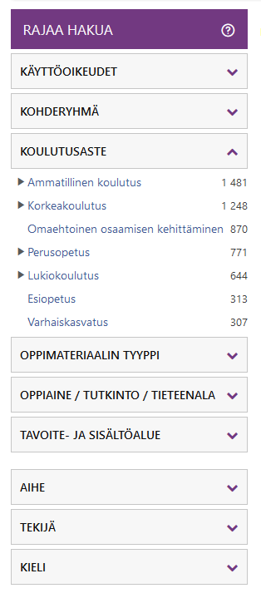
Mistä? Finna.fi
Voit hakea aoe.fi:hin tallennettuja oppimateriaaleja Finnasta
Finna sisältää museoiden, kirjastojen ja arkistojen aineistot
Finna on oppimisen palvelu:
Etsi samalla muuta Finnasta löytyvää: avoimia artikkeleita ja kirjoja, valokuvia, karttoja, tietoja kirjoista, opinnäytteitä
Hakua voi rajata monin eri tavoin
Finna Luokkahuone: aineistopaketteja, nostoja oppimateriaaleista jne.

Slide 21
Etsi oppimateriaaleja

Slide 22
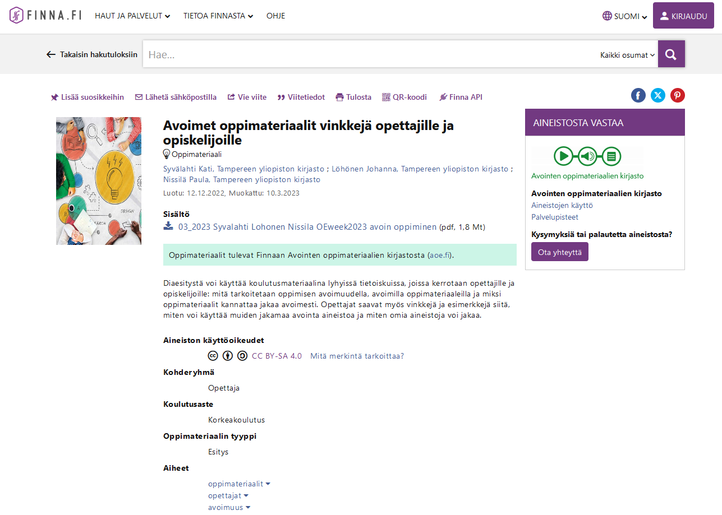

Slide 23
https://aoe.fi/#/kokoelma/294

Slide 24
Mistä?
Avointen oppimateriaalien arkistoja ja kirjastoja
Avoimia kirjoja ja lehtiä
Yliopistojen arkistot
Kuvia ja videoita
Avoimia verkkokursseja
Avoimet tutkimusaineistot
https://libguides.tuni.fi/avoimet-oppimateriaalit/etsi

Slide 25
Multimedia Educational Resource for Learning and Online Teaching (MERLOT), ilmainen ja avoin verkkokirjasto
is supported by the California State University System
vuodesta 1997
yli 90 000 verkko-oppimateriaalia
kokoelma linkkejä muuhun sisältöön
materiaaleja mm. liiketalouden , kasvatustieteen, musiikin, yhteiskuntatieteiden aloilta
What is Merlot? You Tube (4:04min) https://youtu.be/J3PJUf0qBzs
https://merlot.org/

Slide 26
Etsi aineistoja

Slide 27
MERLOT
Palveluun voi luoda oman tilin:
voit jakaa oppimateriaaleja avoimesti
rakentaa omia henkilökohtaisia kokoelmiasi
kommentoida ja arvioida muiden materiaaleja

Slide 28
MERLOT: Esimerkki materiaalista

Slide 29
MERLOT – aineiston arviointi
yli 25 tieteenalakohtaisista asiantuntijoista koostuvaa toimituskuntaa kehittää kokoelmaa
vertaisarviointia
käyttäjien luokituksia koulutus- ja opetusmateriaalien laadun ja arvonosoittamiseen
MERLOT Peer Review Information and Process
https://info.merlot.org/merlothelp/topic.htm#t=MERLOT_Peer_Review_Information.htm
Merlot peer review -arviointilomake (englanniksi, PDF)

Slide 30
Opettajille ohjeita avoimen kurssikirjan valintaan
Kurssiaineistojen valintaan ohjeita ja tukea Tampereen yliopiston kirjaston opassivulta: Miksi kannattaa valita avoin kurssikirja? Mistä voit etsiä avoimia kurssikirjoja? Miten arvioin avoimen kirjan luotettavuutta?
This Photo by Unknown Author is licensed under CC BY-SA-NC
https://libguides.tuni.fi/opettajalle/avoimet_kurssikirjat

Slide 31
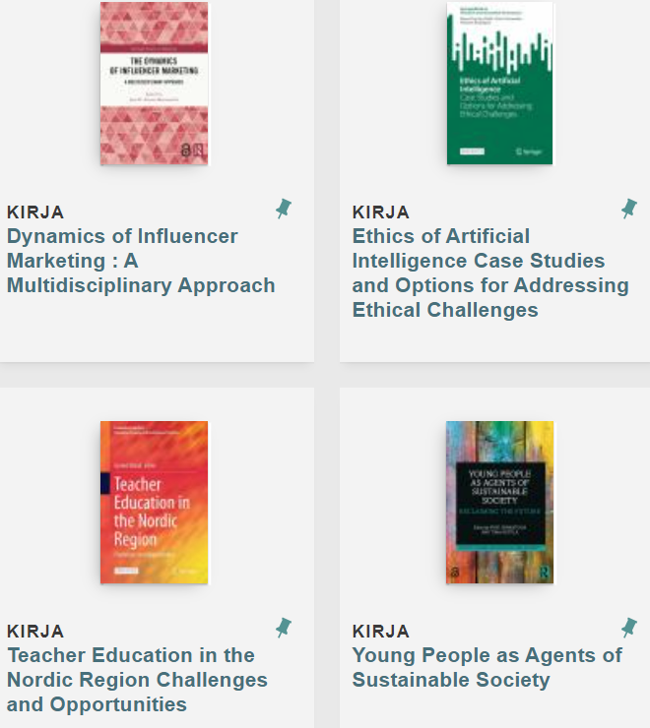
Avoin kirja lisää opiskelun tasa-arvoa ja joustavuutta
Tutustu avoimien kirjojen teemakokoelmaan (Andor hakupalvelussa):
Kirjaston asiantuntijoiden kirjoitus kansainväliselle Open Access 2023 viikolle.
Kirjoitus käsittelee avoimien kirjojen etua kurssiaineistona.
Tekijät: Nummi Johanna, Syvälahti Kati, Kolehmainen Soile & Leppänen Sari

Slide 32
Tampereen yliopiston avoimen tieteen linjaus
Tampereen yliopisto päivitti tammikuussa 2024 avoimen tieteen linjauksensa.
Linjauksen päivityksen lähtökohtana on avoimen tieteen nopea edistyminen viime vuosina.
Uudistetussa linjauksessa on huomioitu kansallinen ja kansainvälinen kehittämistyö.
Avoimen tieteen linjaus toimii ohjaavana dokumenttina, kun avointa tiedettä edistetään Tampereen yliopistossa.
Seuraavaksi avoimen tieteen työryhmä ryhtyy valmistelemaan toimenpideohjelmaa, joka täsmentää ja konkretisoi linjauksen määrittämiä periaatteita yliopistoyhteisössä.
Tutustu avoimen tieteen linjaukseen julkaisuarkisto Trepossa
Mukana ensimmäistä kertaa myös oppimisen avoimuus.

Slide 33
Tampereen yliopiston kirjasto:
Oppaat ja ohjeet
Koulutukset ja neuvonta
Mihin voi tallentaa tekemiään avoimia oppimateriaaleja
Mistä voi etsiä avoimia oppimateriaaleja
Käyttöoikeudet, Creative Commons –lisenssit
Edistää avoimien oppimateriaalien näkyvyyttä ja saatavuutta

Slide 34
Kiitos!
Kysymyksiä avoimista oppimateriaaleista,
kirjaston osoite: oa@tuni.fi
Kirjaston oppimisen avoimuus opas
https://libguides.tuni.fi/avoimet-oppimateriaalit/oppimisen-avoimuus
Lähde: OEweek 2024
CC-lisenssien suomenkielinen verkkosivusto
https://creativecommons.org/licenses/by-sa/4.0/deed.fi
Kuvien kohdalla erikseen merkintä tekijästä ja käyttöoikeuksista

